Slide 1
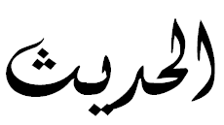
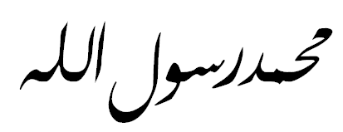
HADITS-HADITS TENTANG MENUNTUT ILMU

Slide 2
Indikator Keberhasilan
Dapat membaca hadits-hadits menuntut ilmu.
Dapat mengartikan kata demi kata hadits-hadits menuntut ilmu.
Dapat mengartikan hadits-hadits menuntu ilmu secara keseluruhan.
Menjelaskan isi kandungan hadits-hadits tentang menuntut ilmu.

Slide 3
TUGAS KELOMPOK Setiap anak menulis terlebih dulu tugas berikut pada buku tulis masing-masing!
Cermati hadits-hadits berikut, diskusikan dalam kelompokmu, dan kerjakan tugas berikut!
Pelajari cara membaca setiap hadits tentang menuntut ilmu!
Carilah arti kata demi kata dari setiap hadits tentang menuntut ilmu!
Pahami dan hafalkan arti setiap hadits tentang menuntut ilmu!
Jelaskan isi kandungan setiap hadits tentang menuntut ilmu!

Slide 4
Man salaka thariqan yathlubu fihi ‘ilman salakallaahu bihi thariqan ilal jannah
“Barang siapa menempuh jalan menuntut ilmu
maka Allah menempuhkannya jalan ke syurga.”

Slide 5
ALHADITS
Thalabul ‘ilmi fariidlatun ‘ala kulli muslimin
“Menuntut ilmu itu wajib
atas setiap muslim.”
HR. Ibnu Majjah

Slide 6
ALHADITS
Yastaghfiru lil’aalimi maafissamaawaati wal ardli
“Sesuatu yang di langit dan di bumi itu
memohonkan ampunan
bagi orang alim (pandai).”
HR. Abu Darda

Slide 7
ALHADITS
Innal khikmata tajiidusysyarif syaraafan watarfa’ul mamluuka khatta yudrika madaarikalmuluuki
“Sesungguhnya hikmah (ilmu) itu
menambah orang yang mulia akan kemuliaan
dan mengangkat hamba sahaya
sehingga mencapai capaian raja-raja.”
HR. Abu Naim

Slide 8
ALHADITS
Afdlalunnaasi almu minul ‘aalimu alladzii inikhtiija ilaihi nafa’a wainistaghna ‘anhu aghna nafsahu
“Seutama-utamanya manusia adalah
orang mu’min yang alim (pandai)
yang jika ia dibutuhkan maka ia berguna,
dan jika ia tidak dibutuhkan
maka ia mencukupkan dirinya.”
HR. Al-Baihaqi

Slide 9
ALHADITS
Lamawtu qabiilatin aysaru min mauti ‘aalimin
“Sungguh matinya satu kabilah itu
lebih ringan
dari pada matinya seorang ‘alim.”
HR. At-Thabrani dan Ibnu Abdil Barr

Slide 10
ALHADITS
Al’aalimu amiinullaahi subkhaanahu fil ardli
“Orang pandai adalah
kepercayaan Allah Yang Maha
Suci di atas bumi.”
HR. Ibnu Abdil Barr

Slide 11
ALHADITS
Innalmalaaikata latadla’u ajnikhatahaa lithaalibil’ilmi ridlan bima yashna’u
“Sesungguhnya malaikat itu
membentangkan sayapnya
bagi orang yang menuntut ilmu
karena ridla kepada apa yang ia lakukan.”
HR. Ahmad, Ibnu Hibban, dan Hakim

Slide 12
ALHADITS
Baabun minal’ilmi yata’allamuhurrajulu khairun lahu minaddunyaa wamaa fiihaa
“Satu bab dari ilmu yang dipelajari
oleh seseorang adalah lebih baik baginya
dari pada dunia dan apa yang ada padanya.”
HR. Ibnu Hibban dan Ibnu Abdil Barr

Slide 13
ALHADITS
Uthlubul’ilma walau bishshiin
“Tuntutlah ilmu walau ke Cina.”
HR. Ibnu Adi dan Al-Baihaqi

Slide 14
ALHADITS
Laa yanbaghi liljaahili anyaskuta ‘ala jahlihi walaa lil’aalimi anyaskuta ‘ala ‘ilmihi
“Tidak seyogyanya bagi orang bodoh
diam atas kebodohannya
dan tidak seyogyanya atas orang yang berilmu
untuk diam atas ilmunya.”
HR. Ath-Thabrani, Ibnu Mardawaih, Inbus Sunni dan Abu Na’im

Slide 15
ALHADITS
Man jaa ahulmautu wahuwa yathlubul ‘ilma liyakhya bihil islaamu fabainahu wabainal anbiyaai filjannati darajatun waakhidatun
“Barang siapa didatangi kematian
dimana ia sedang menuntut ilmu
untuk menghidupkan Islam
maka antara ia dan para nabi di syurga
adalah satu derajat/tingkat.”
HR. Ad-Darimi dan Ibnus Sunni

Slide 16
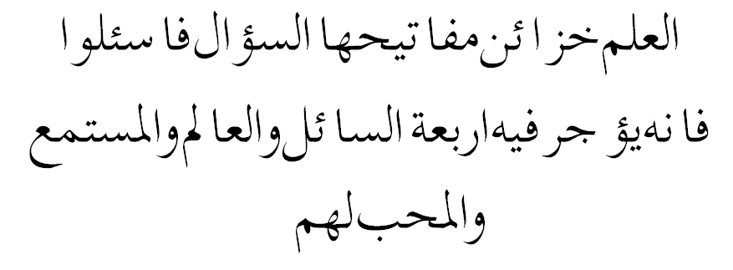
ALHADITS
Al’ilmu khazaainu mafaatiikhuhasysyuaalu fas aluu fainnahu yu jaru fiihi arba’atun assaailu wal’aalimu wal mustami’u walmukhibbu lahum
“Ilmu itu gudang, kuncinya adalah bertanya.
Ketahuilah, maka bertanyalah.
Sungguh padanya diberi pahala empat orang, yaitu:
penanya, orang yang berilmu, pendengar,
dan orang yang senang kepada mereka.”
HR. Ath-Thabrani, Ibnu Mardawaih, Ibnu Sunni dan Abu Nai’im

Slide 17
ALHADITS
Man ‘allama ‘ilman fakatamahu aljamahullaahu yaumalqiyaamati bilijaamin min naarin
“Barang siapa yang mengetahui suatu ilmu
lalu ia menyembunyikannya
maka pada hari kiamat
Allah mengenakan kendali kepadanya
dengan kendali api.”
HR. Abu Dawud, At-Tirmidzi, Ibnu Majah, Ibnu Hibban dan Al-Hakim

Slide 18
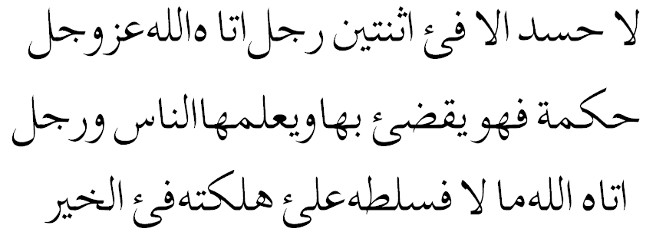
ALHADITS
Laa khasada illaa fitsnataini rajulun aataahullaahu ‘azza wajalla khikmatan fahuwa yaqdli bihaa wayu’allimuhannaasa warajulun aataahullaahu maalan fasallathahu ‘ala halakatihi filkhairi
“Tidak ada iri kecuali terhadap dua orang,yaitu:
seorang yang dikaruniai hikmah (ilmu)
oleh Allah ‘Azza wa jalla,
dimana ia menetapkan hukum dengannya
dan mengajarkannya kepada manusia,
dan seorang yang dianugerahi harta
lalu harta itu dibelanjakan dalam kebaikan.”
HR. Muttafaq ‘alaih

Slide 19
ALHADITS
Manyuridillaahu bihi khairan yufaqqihu fiddiini wayulhimuhu rusydahu
“Barang siapa yang dikehendaki Allah dengan kebaikan
maka Allah menjadikannya ia pandai mengenai agama
dan ia diilhami petunjuk-Nya.”
HR. Mutafaq ‘alaih

Slide 20
ALHADITS
Man
“Barang siapa mendengarkan suatu ayat
dari Kitabullah ‘Azzawajalla’,
maka ayat itu akan menjadi cahaya baginya
pada hari kiamat.”

Slide 21
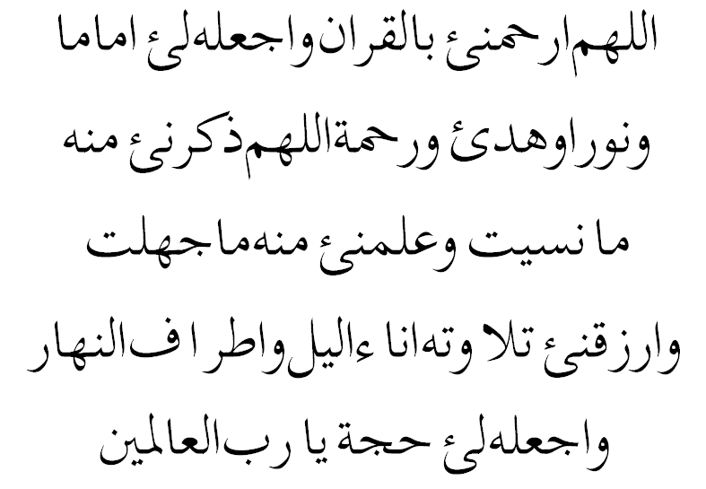
“Ya Allah, sayangilah saya dengan Alquran,
dan jadikanlah Alquran itu
imamku dan cahaya, petunjuk dan rahmat bagiku.
Ya Allah, ingatkanlah saya apa yang saya lupa dari padanya,
ajarilah saya apa yang tidak saya ketahui dari padanya.
Berilah saya (dapat) membacanya disaat-saat malam
dan ujung-ujung siang (pagi dan sore)
dan jadikanlah Alquran itu sebagai hujjah bagiku
wahai Tuhan alam semesta.”
HR. Abu Manshur Al Muzhaffar bin Husain Al Arjani

Slide 22
KESIMPULAN
Menuntut ilmu hukumnya wajib bagi umat Islam.
Orang yang menuntut ilmu dimudahkan jalannya ke sorga.
Orang yang pandai didoakan oleh para mahluk langit dan bumi agar dosanya diampuni oleh Allah SWT.
Orang berilmu akan ditinggikan derajatnya oleh Allah SWT.
Orang pandai merupakan manusia utama karena dapat menolong diri sendiri maupun orang lain.
Seorang yang pandai lebih mulia dari pada sekelompok orang bodoh.
Orang pandai adalah kepercayaan Allah SWT. di muka bumi.
Para malaikat meridlai orang yang menuntut ilmu.
Satu bab ilmu lebih mulia dari dunia beserta isinya.
Tempat yang jauh untuk menuntut ilmu tidak boleh menjadi halangan.

Slide 23
11. Orang bodoh dilarang diam tak mencari ilmu dan orang pandai dilarang diam tak mengajarkan ilmunya.
Orang meninggal ketika menuntut ilmu akan diberi syorga setingkat para nabi.
Orang yang menyembunyikan ilmu akan disiksa di neraka.
Manusia boleh iri pada dua hal, yaitu: pada orang yang kaya ilmu manfa’at dan orang yang kaya harta untuk belanja di jalan Allah SWT.
Orang yang dikehendaki oleh Allah dengan kebaikan, iakan dijadikan orang yang ahli agama dan diilhami petunjuk-Nya.
Orang yang mendengarkan ayat Alquran maka ayat itu akan dijadikan cahaya baginya di akherat.

Slide 24
qUiZ
qUiZ
qUiZ
qUiZ
1
“Barang siapa menempuh jalan menuntut ilmu
maka Allah menempuhkannya jalan kemana?”
Jawaban
klik disini
KE SURGA

Slide 25
qUiZ
qUiZ
qUiZ
qUiZ
2
“Berdasarkan hadits tersebut,
menuntut ilmu bagi umat Islam hukumnya apa?”
Jawaban
klik disini
wajib

Slide 26
qUiZ
qUiZ
qUiZ
qUiZ
3
“Apakah bacaan hadits tersebut?”
Jawaban
klik disini
Yastaghfiru lil’aalimi maafissamaawaati wal ardli

Slide 27
qUiZ
qUiZ
qUiZ
qUiZ
4
“Berdasarkan hadits tersebut,
siapakah orang yang akan diberi kemuliaan?”
Jawaban
klik disini
Orang yang berilmu

Slide 28
qUiZ
qUiZ
qUiZ
qUiZ
5
“Apakah arti dari lafal hadits bergaris bawah?”
Jawaban
klik disini
Seutama-utama manusia adalah orang mukmin yang pandai

Slide 29
qUiZ
qUiZ
qUiZ
qUiZ
6
“Apakah arti hadits tersebut?”
Jawaban
klik disini
“Sungguh matinya satu kabilah itu
lebih ringan
dari pada matinya seorang ‘alim.”

Slide 30
qUiZ
qUiZ
qUiZ
qUiZ
7
“Apakah arti hadits tersebut?”
Jawaban
klik disini
Orang pandai adalah kepercayaan
Allah Yang Maha Suci
di muka bumi

Slide 31
qUiZ
qUiZ
qUiZ
qUiZ
8
“Berdasarkan hadits tersebut,
Malaikat membentangkan sayapnya karena ridla bagi siapa?”
Jawaban
klik disini
Bagi orang yang menuntut ilmu

Slide 32
qUiZ
qUiZ
qUiZ
qUiZ
9
“Berdasarkan hadits tersebut dinyatakan bahwa,
Satu bab dari ilmu lebih utama dari pada apa?”
Jawaban
klik disini
Dunia dan apa yang ada padanya

Slide 33
qUiZ
qUiZ
qUiZ
qUiZ
10
“Apakah maksud dari hadits tersebut?”
Jawaban
klik disini
Menuntut ilmu walaupun ke tempat yang sangat jauh

Slide 34
qUiZ
qUiZ
qUiZ
qUiZ
11
“Tidak semestinya orang yang bodoh diam atas kebodohannya?”
“Tidak semestinya orang yang pandai diam atas kepandaiannya?”
“Apakah maksud dari arti hadits tersebut?”
Jawaban
klik disini
Orang yang bodoh hendaknya aktif mencari ilmu
dan orang pandai hendaknya aktif mengajarkan ilmu

Slide 35
qUiZ
qUiZ
qUiZ
qUiZ
12
“Orang yang meninggal ketika ia sedangmenuntut ilmu
untuk menghidupkan Islam
maka ia akan diberi tempat di akherat
berupa apa?”
Jawaban
klik disini
Sorga sederajat para nabi

Slide 36
qUiZ
qUiZ
qUiZ
qUiZ
13
“Ilmu ibarat gudang
sedangkan kunci
untuk membuka agar dapat memperolehnya apa?”
Jawaban
klik disini
bertanya

Slide 37
qUiZ
qUiZ
qUiZ
qUiZ
14
“Orang yang menyembunyikan
Ilmu, akan diberi balasan
Oleh Allah SWT. berupa apa?”
Jawaban
klik disini
neraka

Slide 38
qUiZ
qUiZ
qUiZ
qUiZ
15
“Diperbolehkan iri pada dua orang
yaitu apa?”
Jawaban
klik disini
Orang berilmu manfaat
Orang berharta untuk amal kebaikan

Slide 39
qUiZ
qUiZ
qUiZ
qUiZ
16
“Tanda orang yang memperoleh
kebaikan di sisi Allah SWT.
arang itu diberi pemahaman dalam hal apa?”
Jawaban
klik disini
AGAMA

Slide 40
qUiZ
qUiZ
qUiZ
qUiZ
17
“Berdasarkan hadits tersebut
Orang yang mendengarkan bacaan ayat Alquran
Maka ayat tersebut di akherat akan dijadikan apa ?”
Jawaban
klik disini
cahaya

Slide 41
qUiZ
qUiZ
qUiZ
qUiZ
18
“Bagaiman bacaan hadits tersebut?”
Jawaban
klik disini
Allaahummarhamnii bilquraan waj’alhulii imaamaa wanuuraw
Wahudaw warahmah allaahumma dzakkirnii minhumaa nasiitu
Wa’allimnii minhumaa jahiltu warzuknii tilaa watahuu aanaa allaili
Wa athraafannahaar waj’alhulii khujjatan yaa rabbal’aa lamiin

Slide 42
Tes Formatif
Tulislah bacaan hadits berikut menggunakan tulisan latin!
2. Salin hadits berikut dan berilah harakat dengan lengkap!

Slide 43
3. Tulislah arti hadits berikut!
4. Tulislah arti hadits berikut!
5. Jelaskan maksud hadits berikut!

Slide 44
By Saeful
17 Agustus 2009
By Saeful
“Creator”
“GPAI SMPN 15 JAKARTA”
By Saeful
By Saeful

